Slide 1
Символы
Светличная С.А.

Slide 2
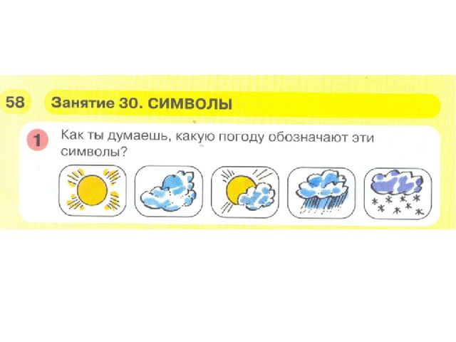

Slide 3
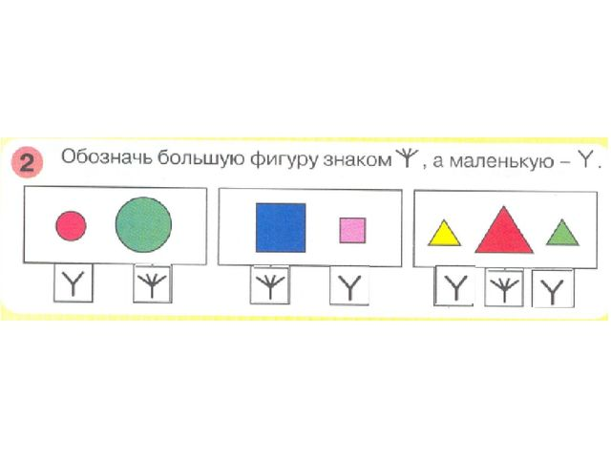

Slide 6
